Slide 1
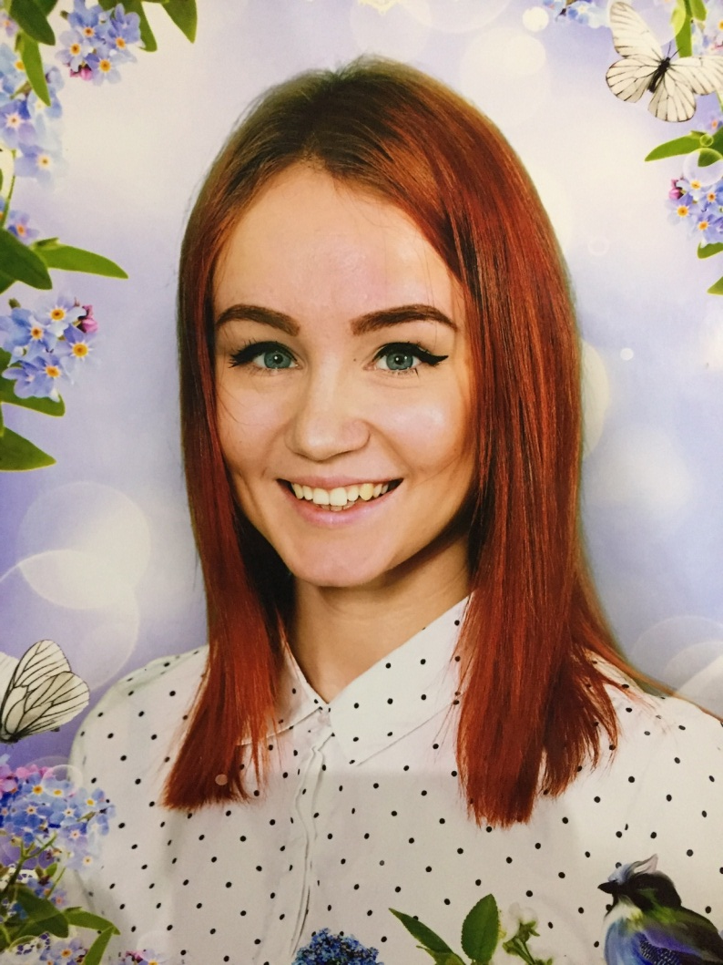
Презентация практических достижений профессиональной деятельности
Воспитателя МБДОУ «детский сад № 27» г. Балахны
Калыновой Е.П.
Стаж педагогической деятельности: 3 года
Образование: Высшее

Slide 2
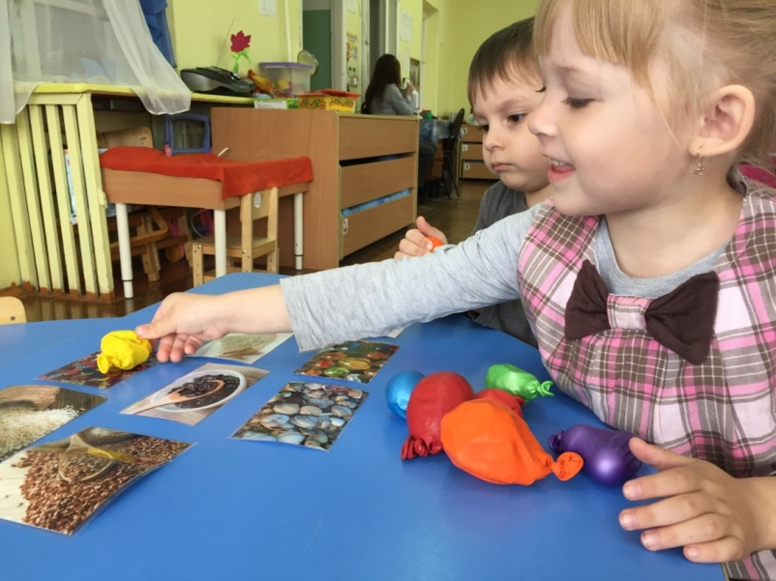
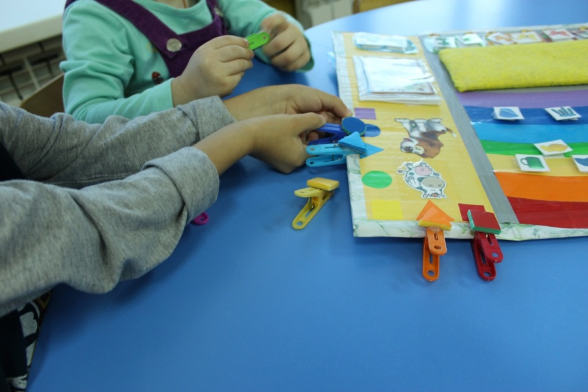
«Взрослые должны не подавлять, а поддерживать, не сковывать, а направлять проявления активности ребенка, а также создавать такие ситуации, в которых они ощущают радость открытия».
Д.Б. Эльконин
Использование сенсорно- познавательных игр при формировании представлений о свойствах предметов и развитие познавательной активности младших дошкольников.

Slide 3
Сенсорное развитие ребенка – это развитие его восприятия и формирование представлений о внешних свойствах предметов: их форме, цвете, величине, положении в пространстве, а также запахе, вкусе и т. д. Значение сенсорного развития в раннем и дошкольном возрасте трудно переоценить. Именно этот возраст наиболее благоприятен для совершенствования деятельности органов чувств, накоплении представлений об окружающем мире.
Целевые ориентиры:
Именно поэтому так важно, чтобы сенсорное воспитание планомерно и систематически включалось во все моменты жизни ребенка, прежде всего в процессы познания окружающей жизни: предметов, их свойств и качеств.

Slide 4
Сенсорное развитие
Познавательное развитие
Речевое развитие
Художественно- эстетическое развитие
Социально-
Коммуникативное развитие

Slide 5
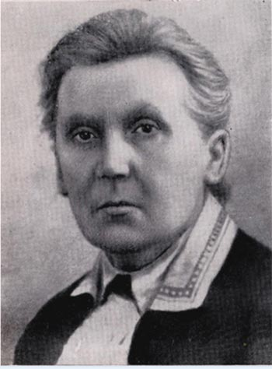
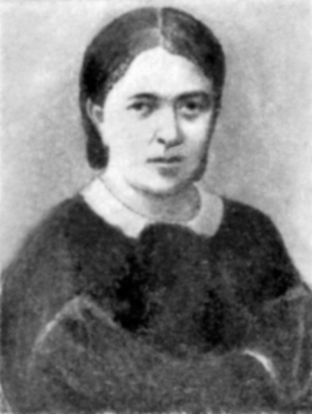
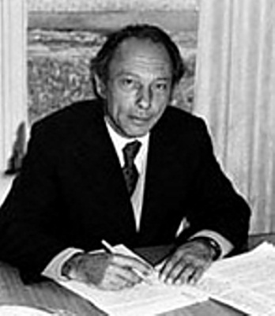
Е.И. Тихеева утверждала, что сенсорное развитие связано не только с формированием умственных способностей ребенка, развитием его речи, оно оказывает сильнейшее влияние на становление эстетических и нравственных чувств.
М.М. Манасеина утверждала: чем скорее и чем лучше выучится ребенок управлять своими органами чувств, тем быстрее и полнее будет его умственное развитие.
Л.А. Венгер полагал что большое значение в сенсорном воспитании имеет формирование у детей представления о сенсорных эталонах – общепринятых образцов внешних свойств предметов.
Работы А.П. Усовой, Н.П. Сакулиной, Н.Н. Поддьякова, В.Н. Аванесовой были направлены на использование дидактических игр и упражнений в сенсорном развитии детей.

Slide 6
Педагогическая диагностика детей 2 младшей группы по программе «От рождения до школы» под ред. Н. Е. Вераксы, Т. С. Комаровой, М. А. Васильевой
Образовательная область «Познавательное развитие»

Slide 7
Цель: создание условий, способствующих формированию представлений о свойствах предметов и развитию познавательной детей младшего дошкольного возраста.
Задачи:
Развитие восприятия и формирование представлений о внешних свойствах предметов у детей в ходе предметно-игровой деятельности через игры с дидактическим материалом;
Помочь детям овладеть системой сенсорных эталонов – обобщенных представлений о свойствах, качествах и отношениях предметов;
Повысить педагогическую компетенцию родителей по направлению сенсорно- познавательного развития;
3. Обогатить предметно- пространственную среду для развития познавательной активности детей.

Slide 8
Программно-методическое обеспечение
Образовательная программа дошкольного образования МБДОУ «Детский сад № 27»;
Дыбина О. В. ФГОС «Ознакомление с предметным и социальным окружением»;
Веракса Н.Е., Веракса А.Н. «Проектная деятельность дошкольников»;

Slide 9
В ходе реализации данной темы я разработала подборку дидактических игр:
Дидактические игры на развитие тактильных и вкусовых ощущений;
Дидактические игры и упражнения для закрепления понятия формы;
Дидактические игры и упражнения на закрепления понятия величины;
Дидактические игры и упражнения на закрепление цвета.;

Slide 10
Формы ОД с использованием сенсорно- познавательных игр
Указания
Поощрения
Сюрприз
Шутка
Приемы при проведении познавательных игр
Показ
Игровые
Загадка
Обследование
Объяснение
Путешествие
Вопрос

Slide 11
Основные этапы педагогической работы
1. Теоретический
2. Практический
3. Аналитический

Slide 12
1. Теоретический этап
отбор необходимого содержания из методик, составление перспективного план
Составление перспективного плана работы
изучение педагогической литературы по вопросу развития восприятия и формировать представлений о внешних свойствах предметов у детей посредством включения их в игровую деятельность познавательного характера.

Slide 13
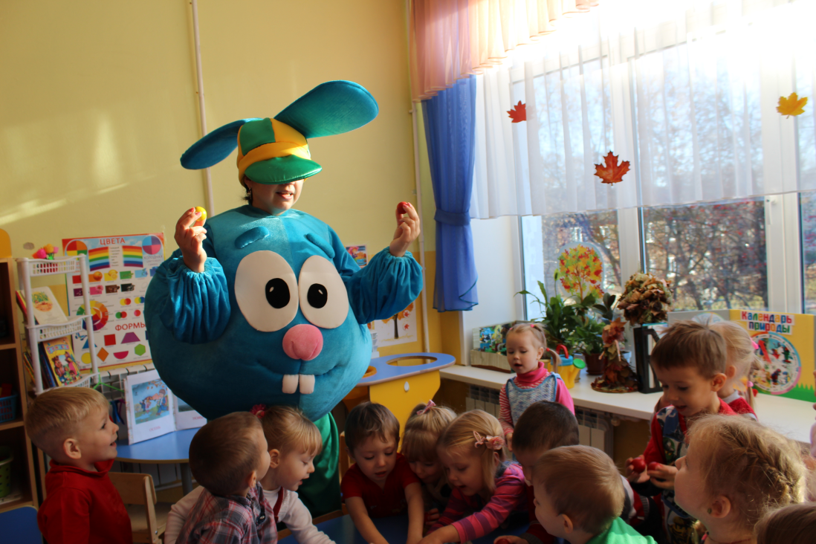
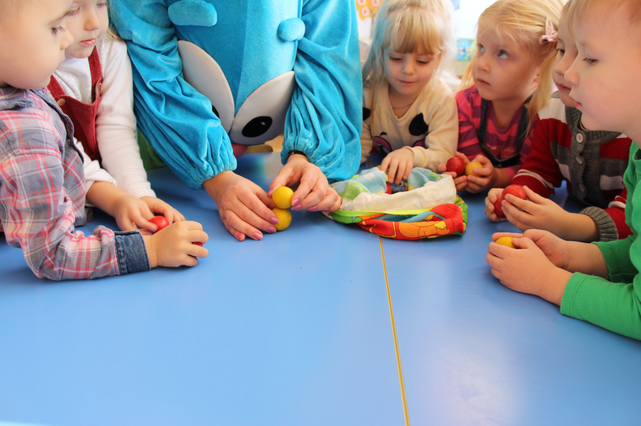

Slide 14
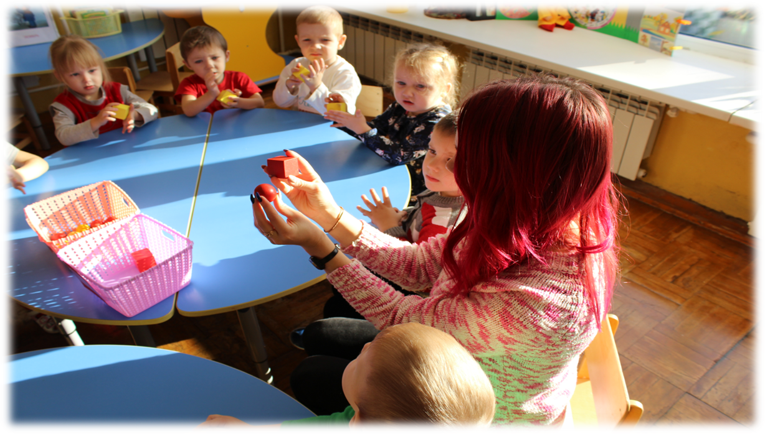
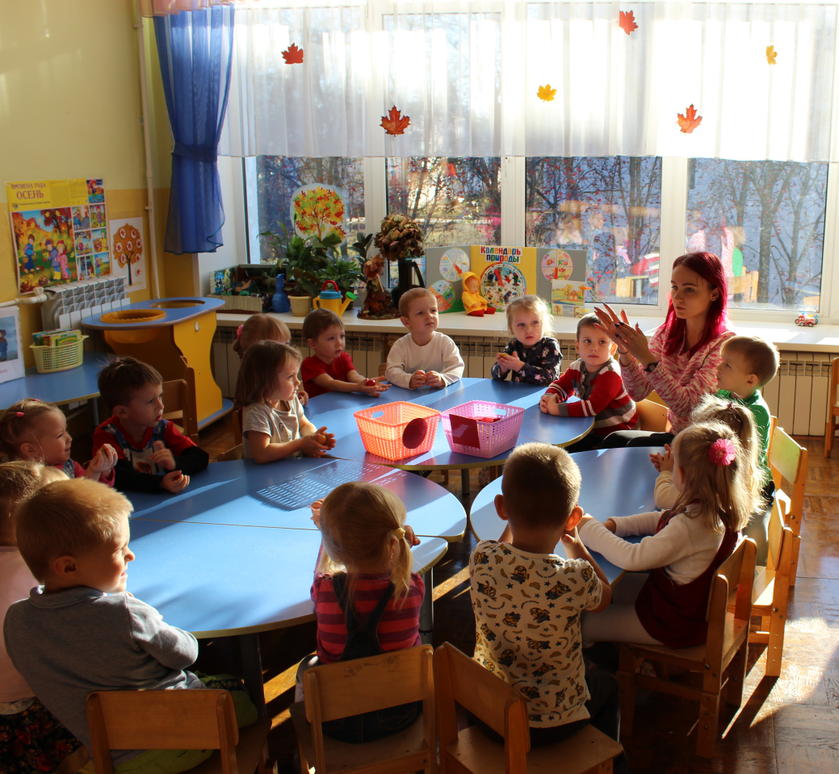

Slide 15
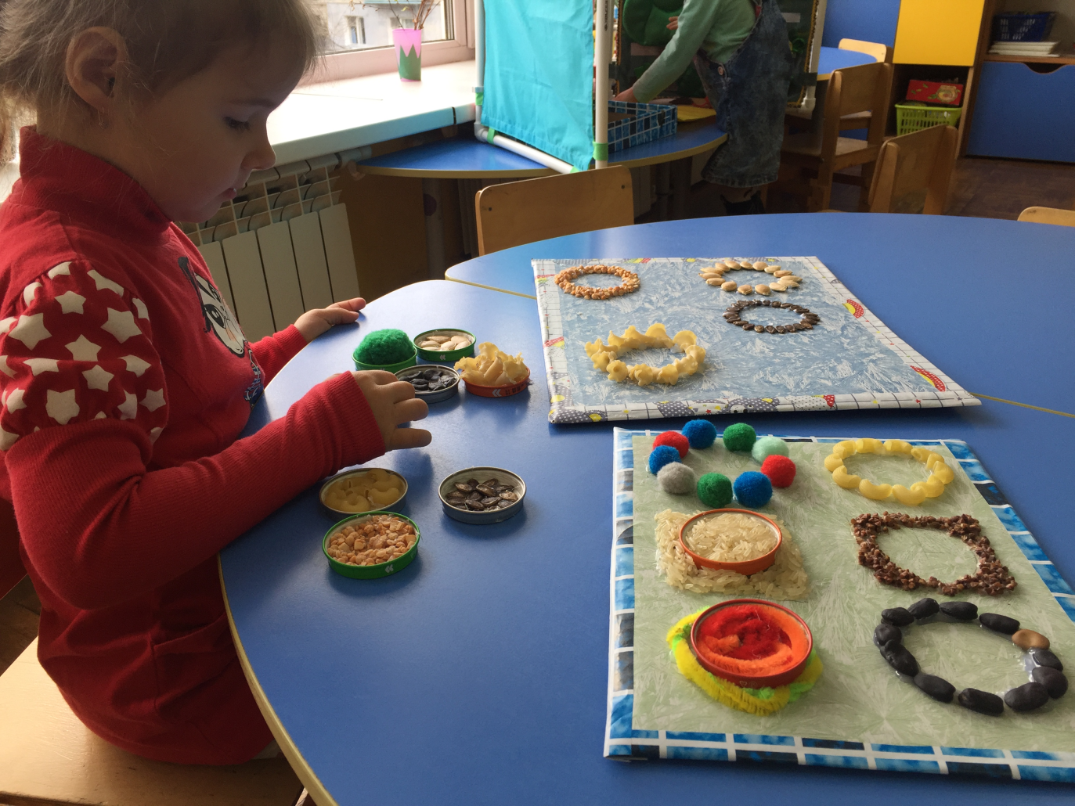
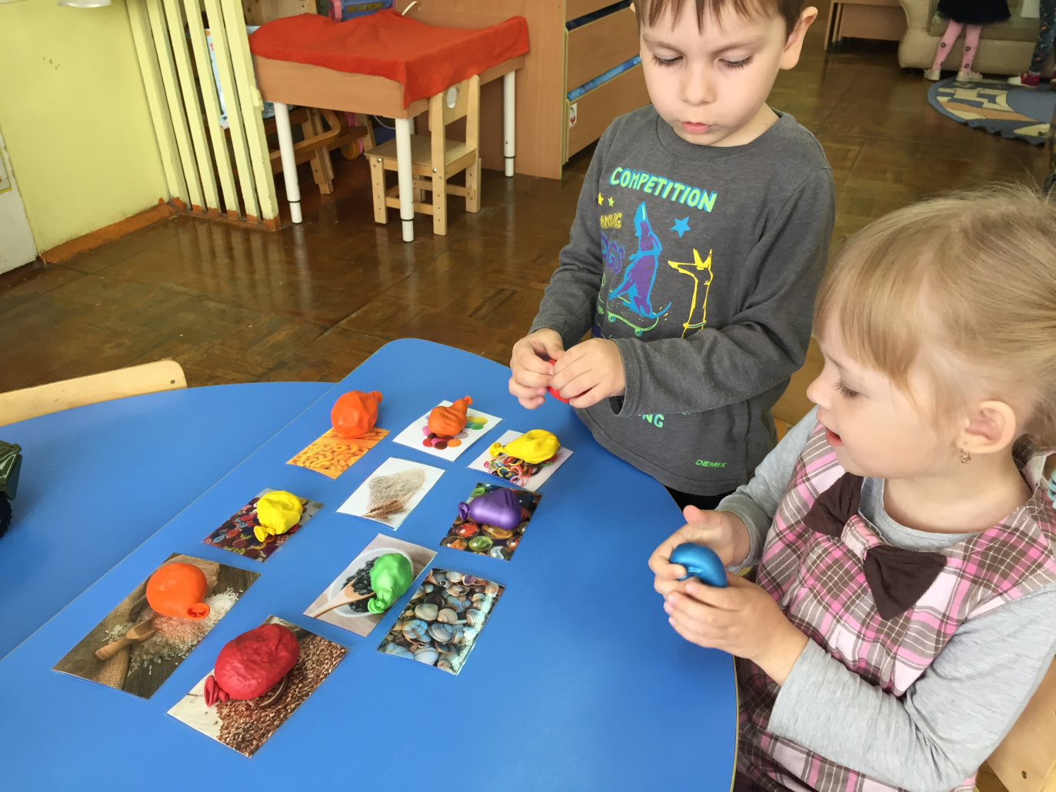
Дидактические игры на развитие тактильных ощущений
Сенсорное лото
Сенсорные мешочки

Slide 16
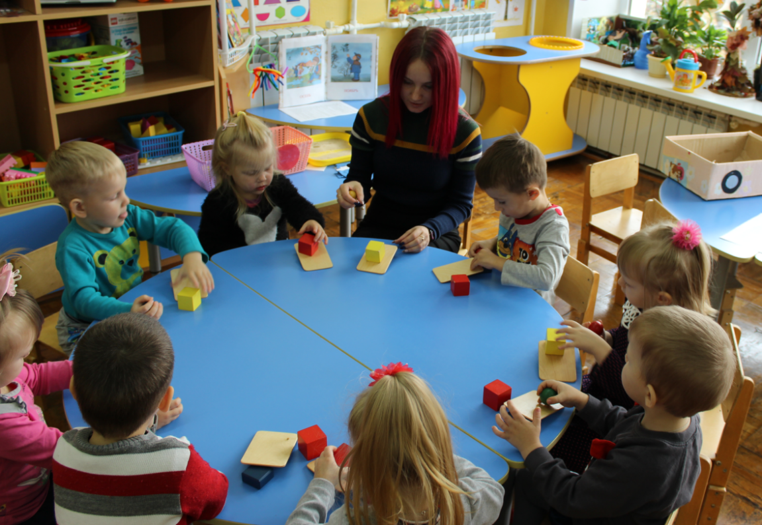
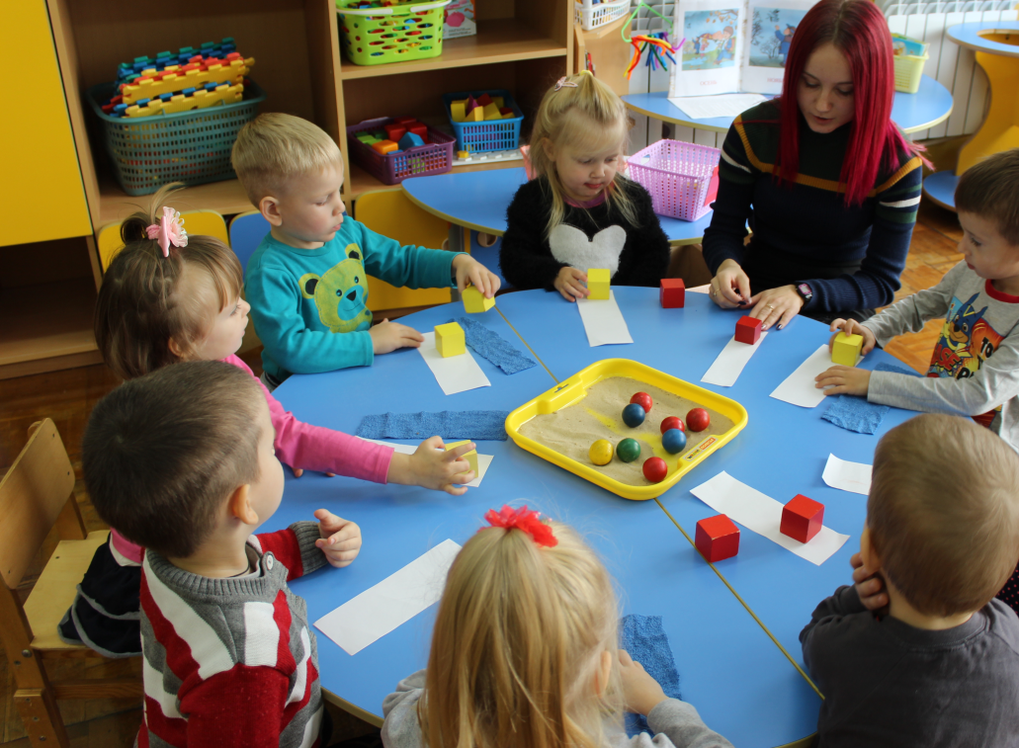

Slide 17
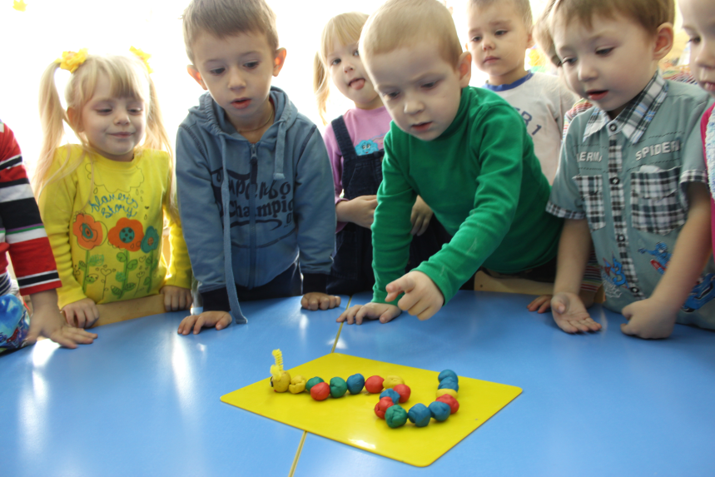
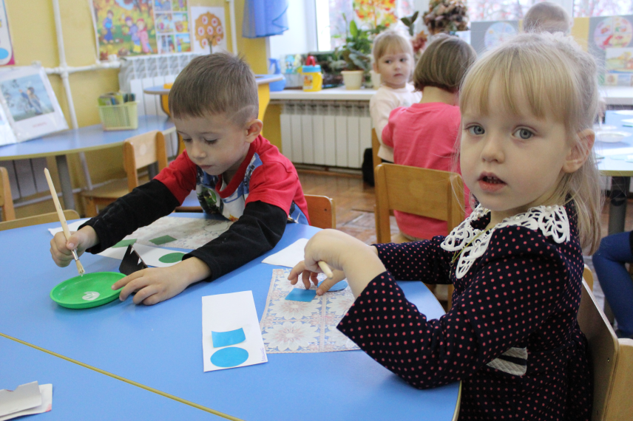

Slide 18
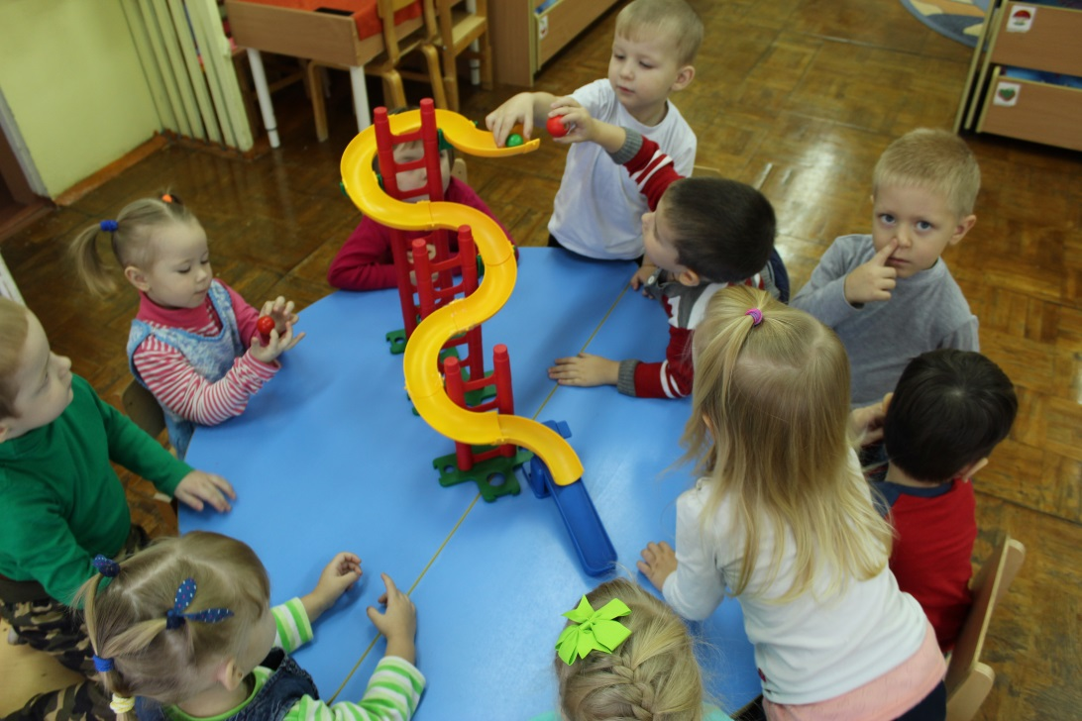
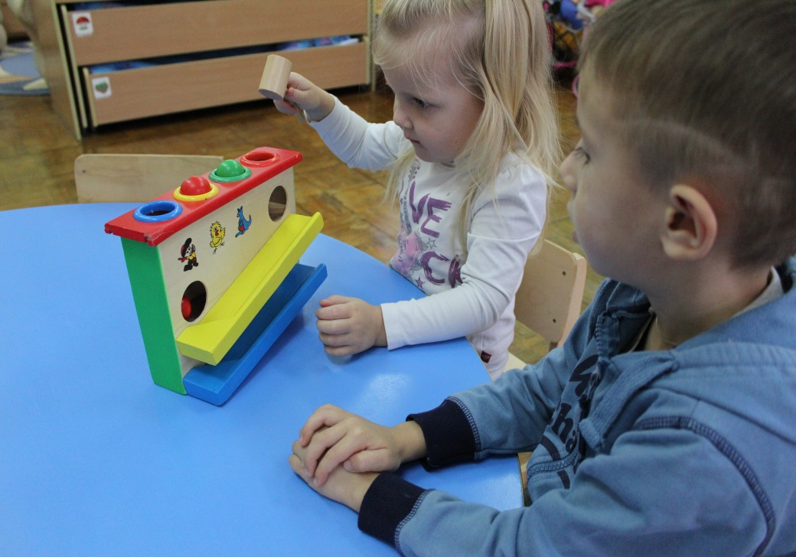

Slide 19
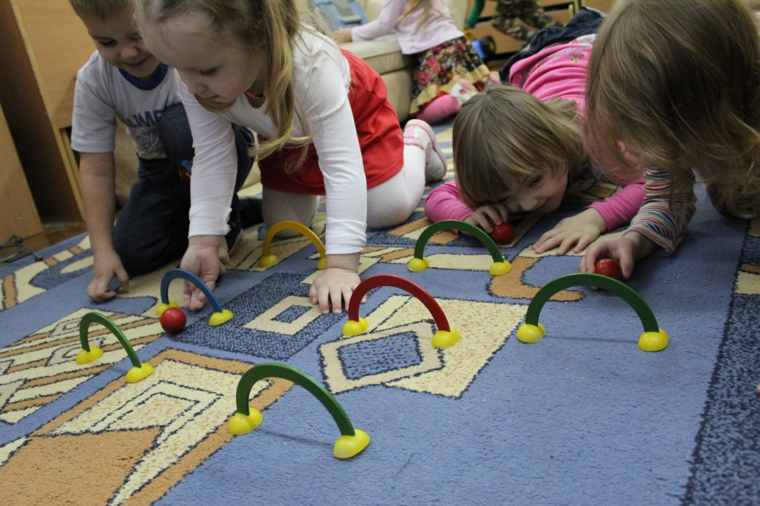
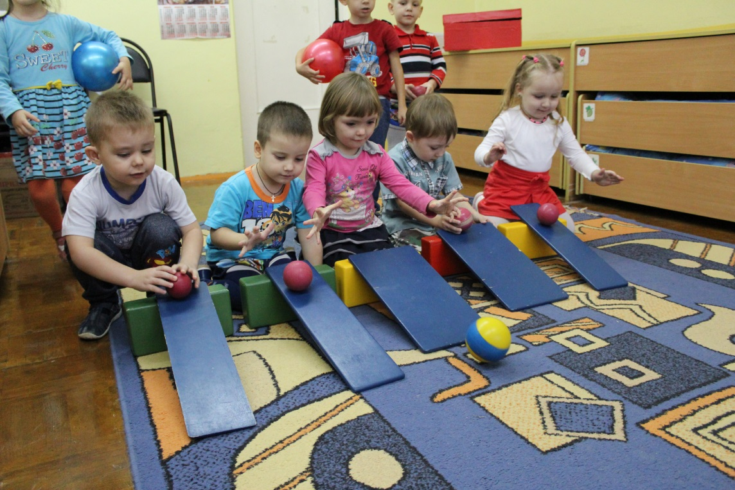

Slide 20
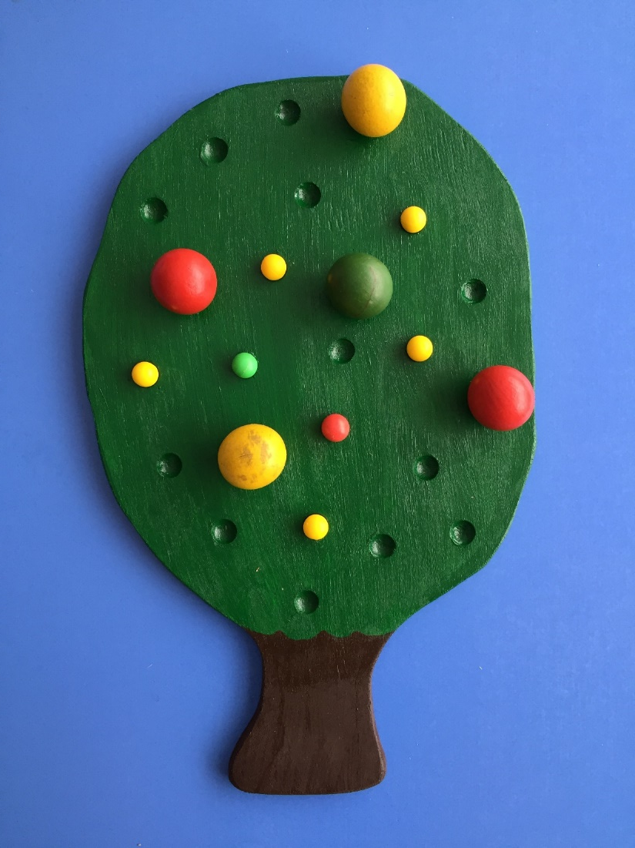
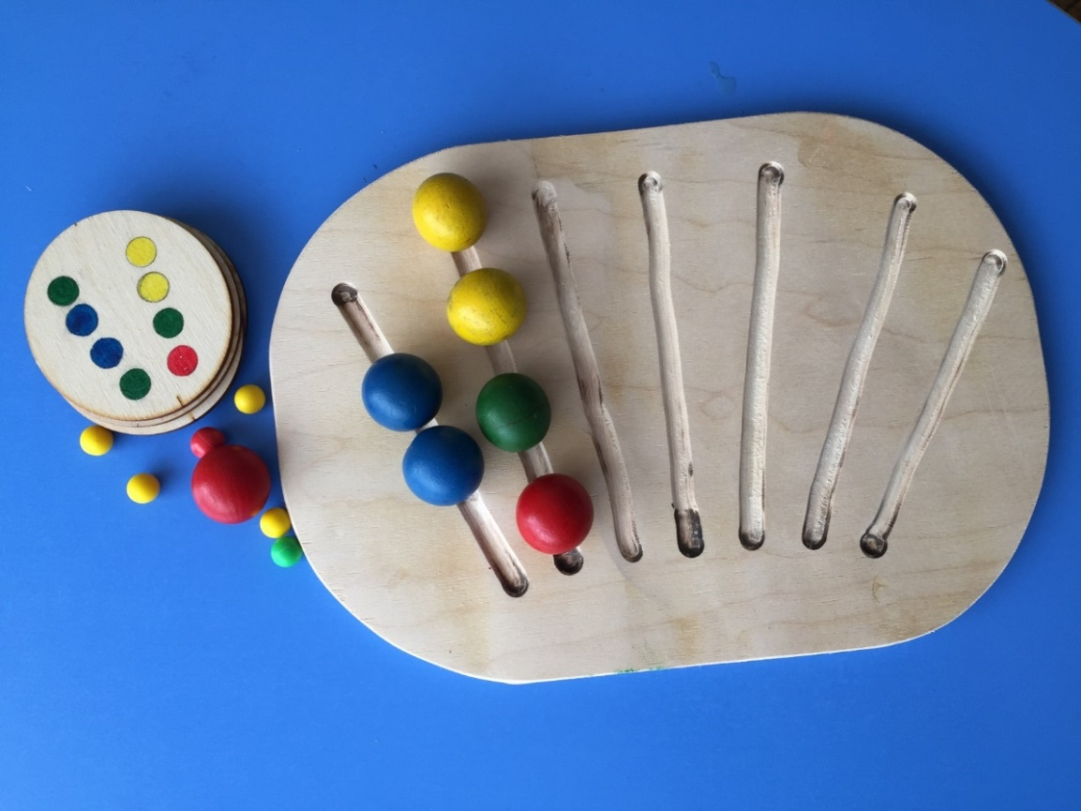
Деревянная моторическая игра «Выложи узор».
Тип развития
Мелкая моторика
Сенсорика
Стратегическое и логическое мышление.
2)Сортер "Дерево"
Дети размещают цветные шарики не с помощью рук, а специальными щипцами и палочками.

Slide 21
Деятельностный подход личного вклада
Взаимодействие с семьей:
1) Анкета "Выявление интересов и знаний родителей воспитанников по вопросам сенсорного развития и воспитания дошкольников«.
2) Консультация «Значение сенсорного воспитания».
3) Папка-раскладушка «Знакомство с сенсорными эталонами». Психолого-педагогическое просвещение родителей.
4) Папка- передвижка «Игры- занятия по сенсорному развитию». Психолого-педагогическое просвещение родителей.
5) Помощь родителей в обогащении и пополнении предметно- пространственной среды.
6) Развлечение с родителями « Веселые шары»

Slide 22
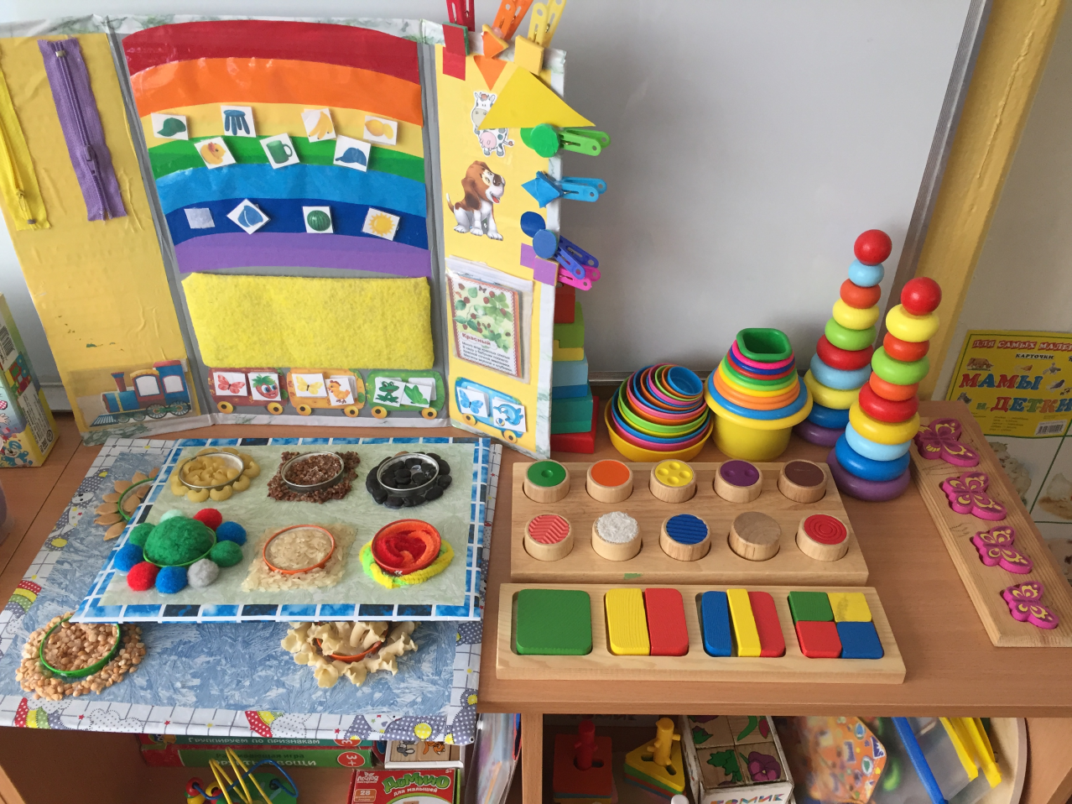
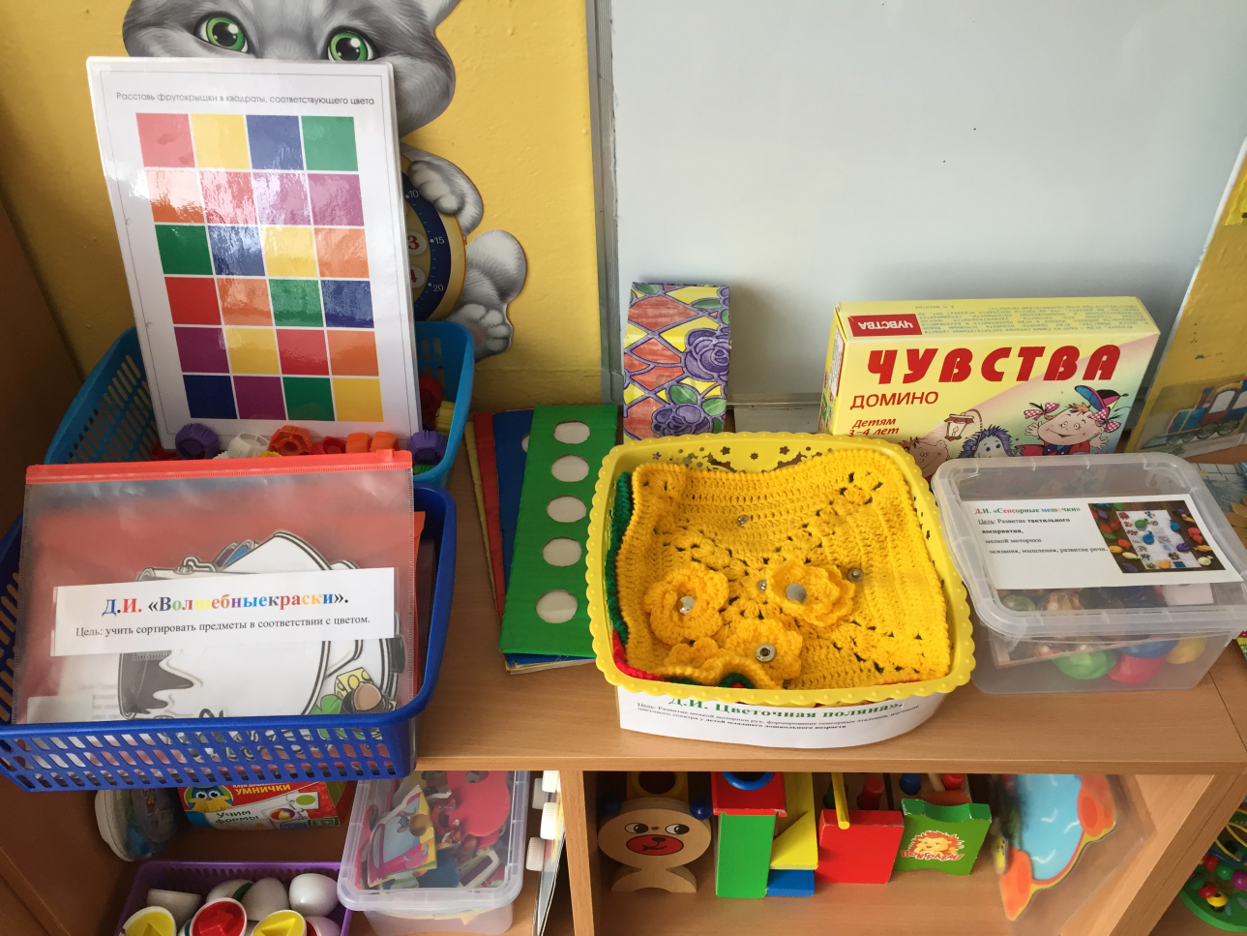
Создание развивающей предметно-пространственной среды среды

Slide 23
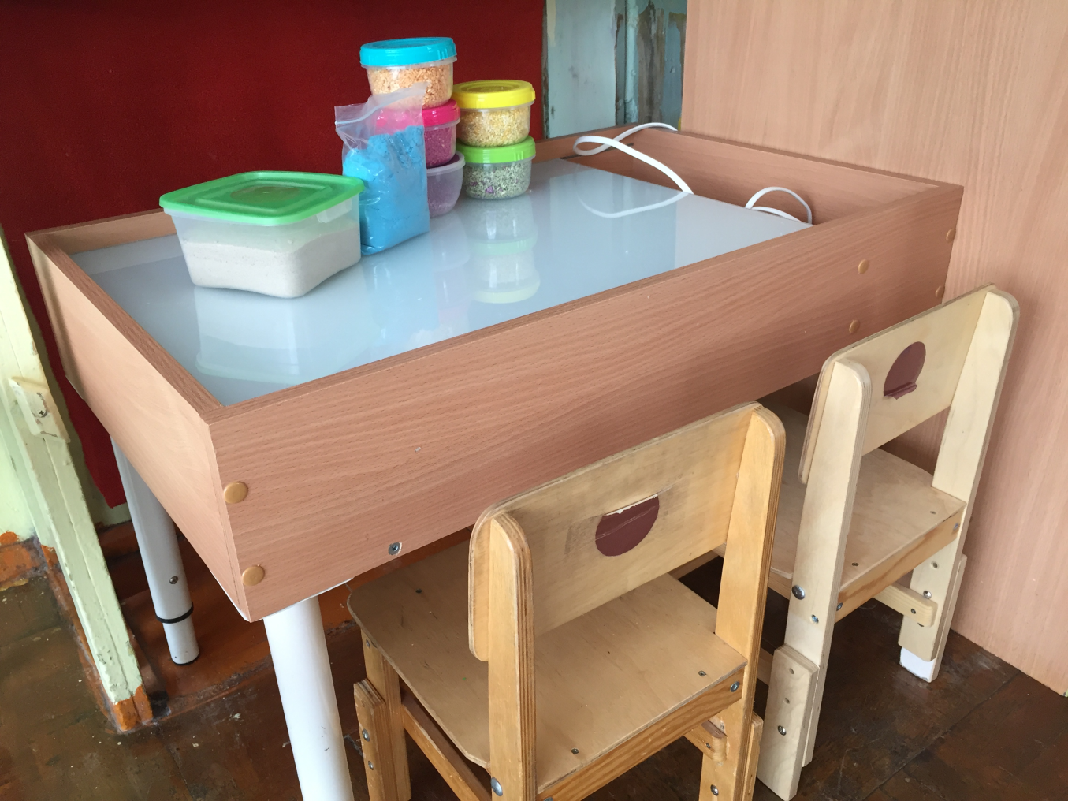
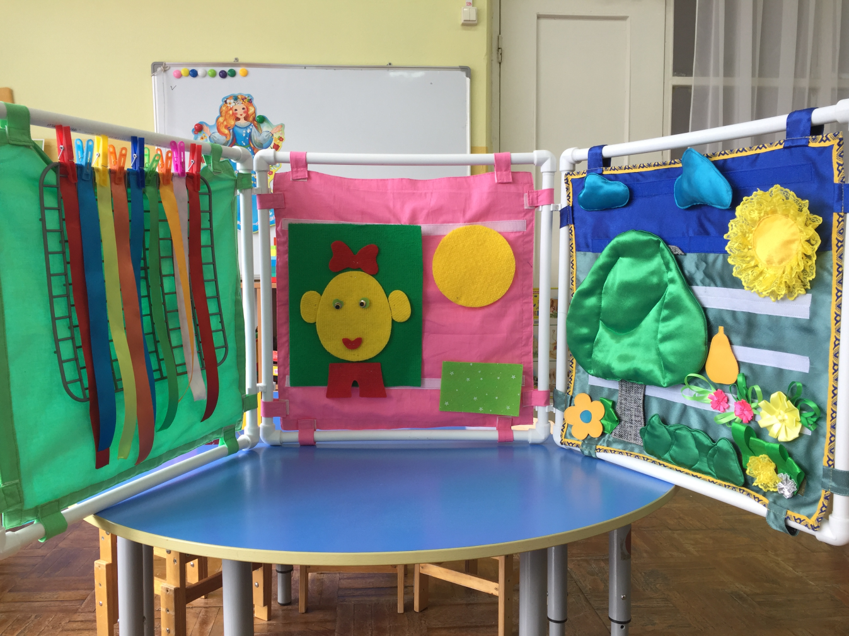

Slide 24
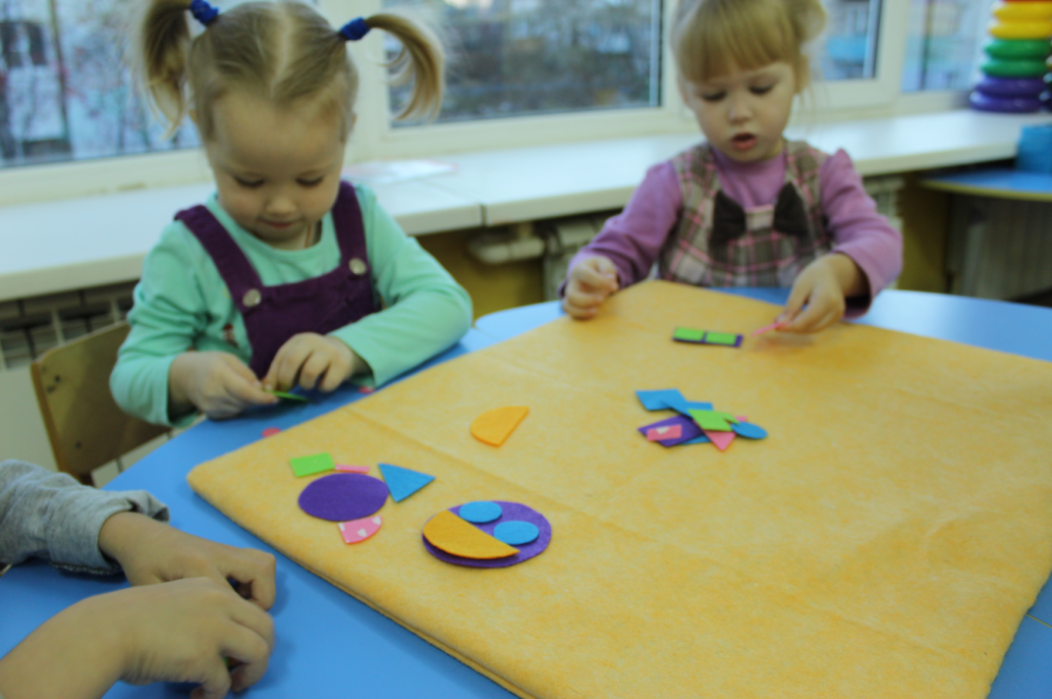
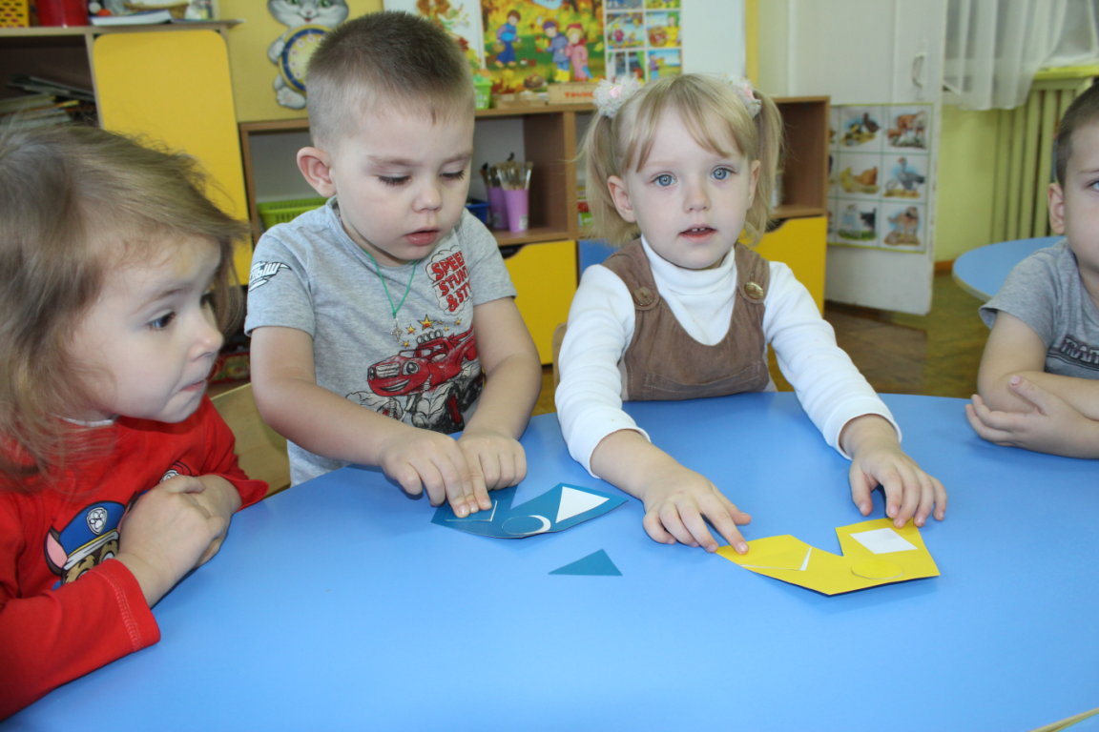
Дидактические игры и упражнения для закрепления понятия формы.
Д/И «Заплатки»
Геометрический фетровый конструктор
Цель: закрепление умения находить геометрическую фигуру определенного размера.
Цель: закрепление представления детей о геометрических фигурах, цвете

Slide 25
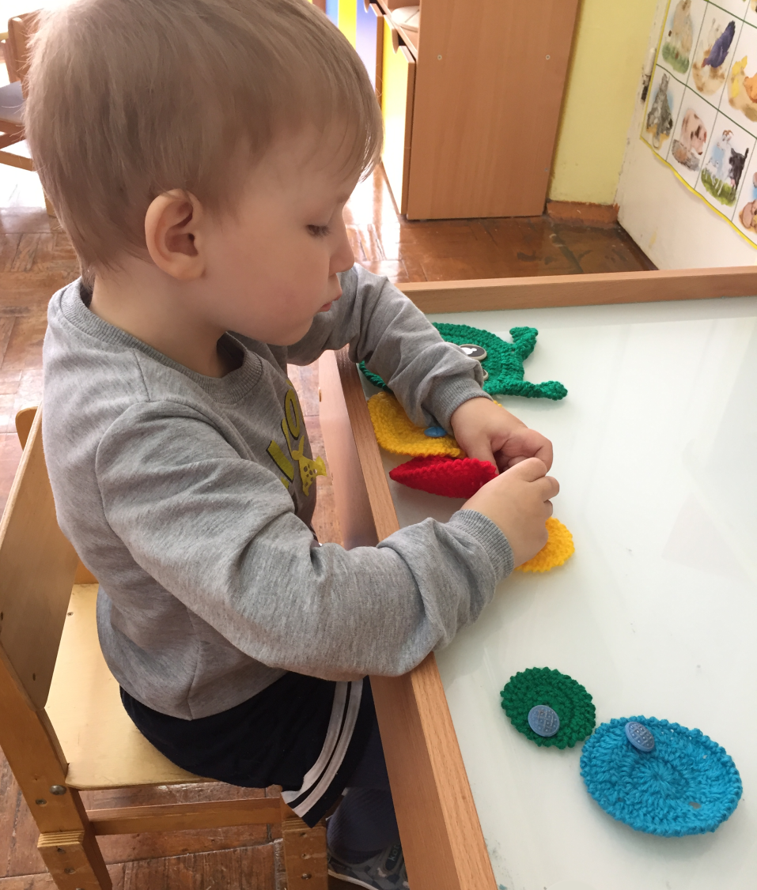
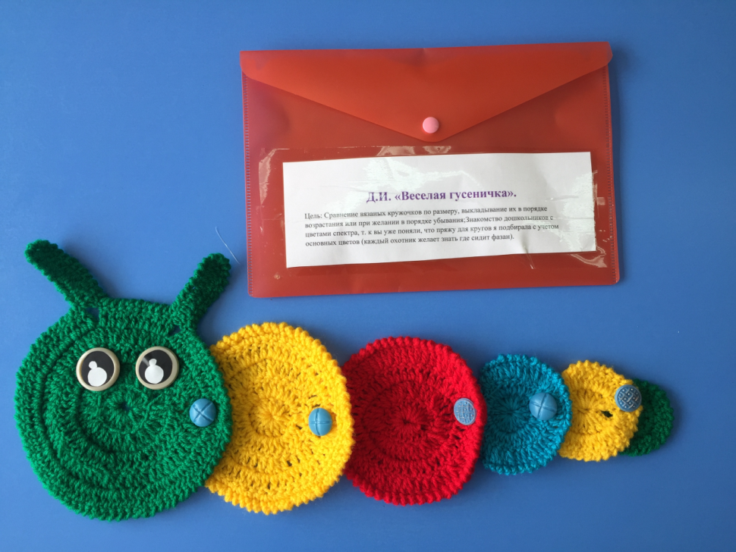
Дидактическая игры на закрепления понятия величины «Гусеничка»
Цель: сравнение вязаных кружочков по размеру, выкладывание их в порядке возрастания или при желании в порядке убывания.

Slide 26
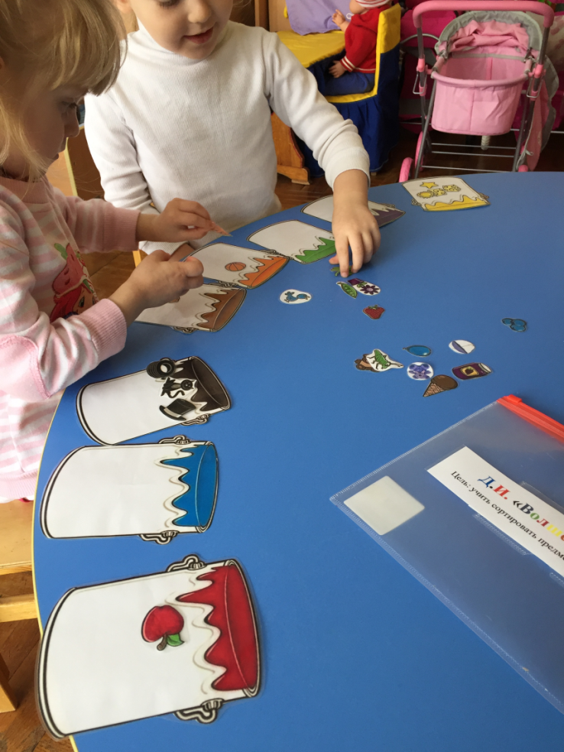
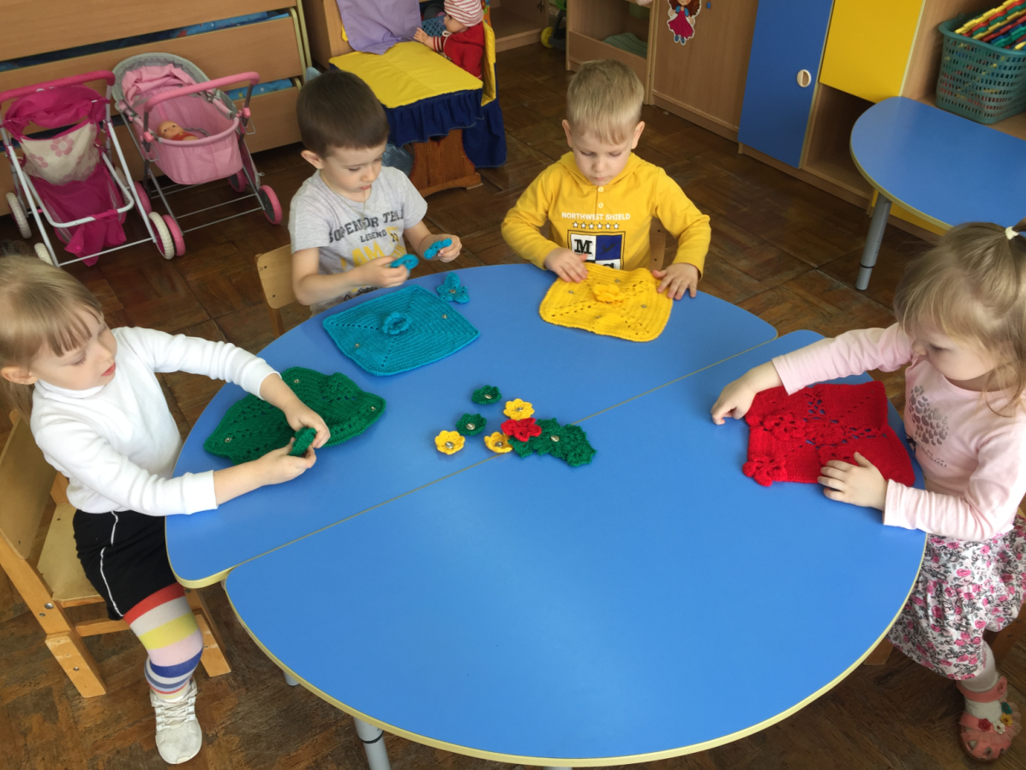
Дидактические игры и упражнения на закрепление цвета.
Д/И. «Волшебные краски».
Цель: закрепление цветового спектра,
Учить сопоставлять предметы с цветом.
Д/И. «Цветочная поляна»
Цель: Закреплять умение группировать предметы по цветам, закрепление счёта, упражнять детей в ловкости рук.

Slide 27
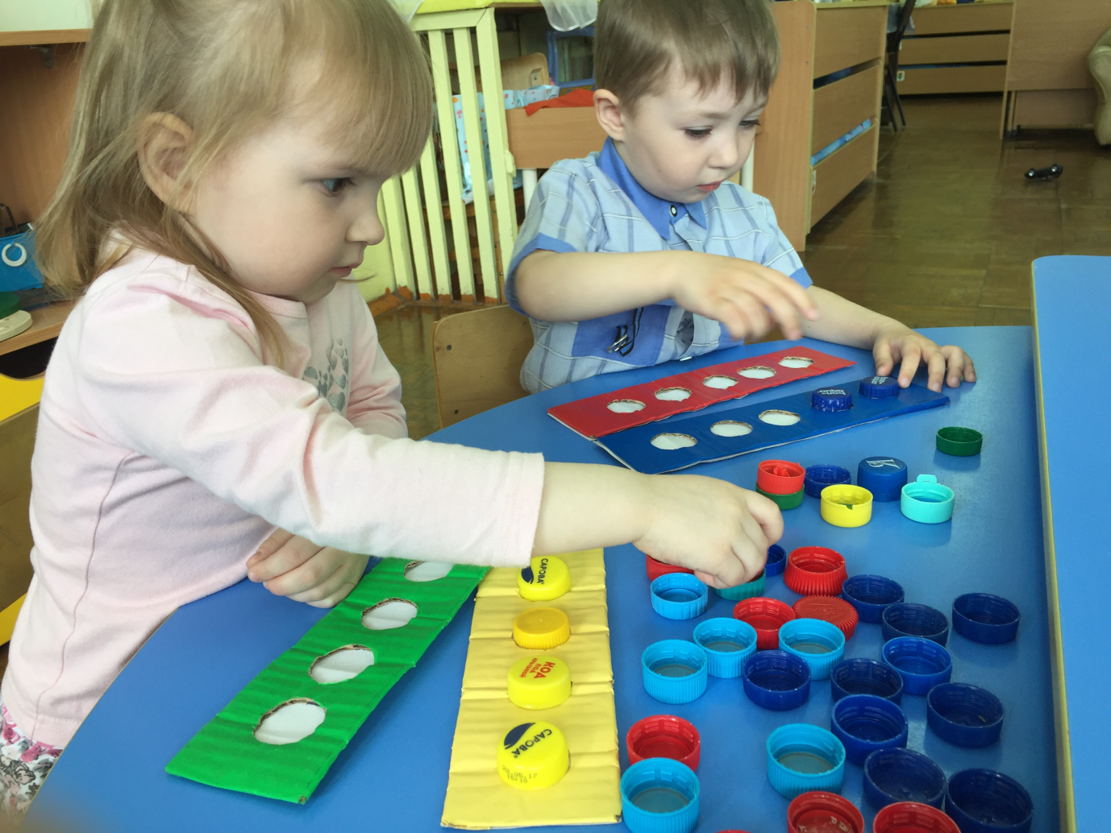
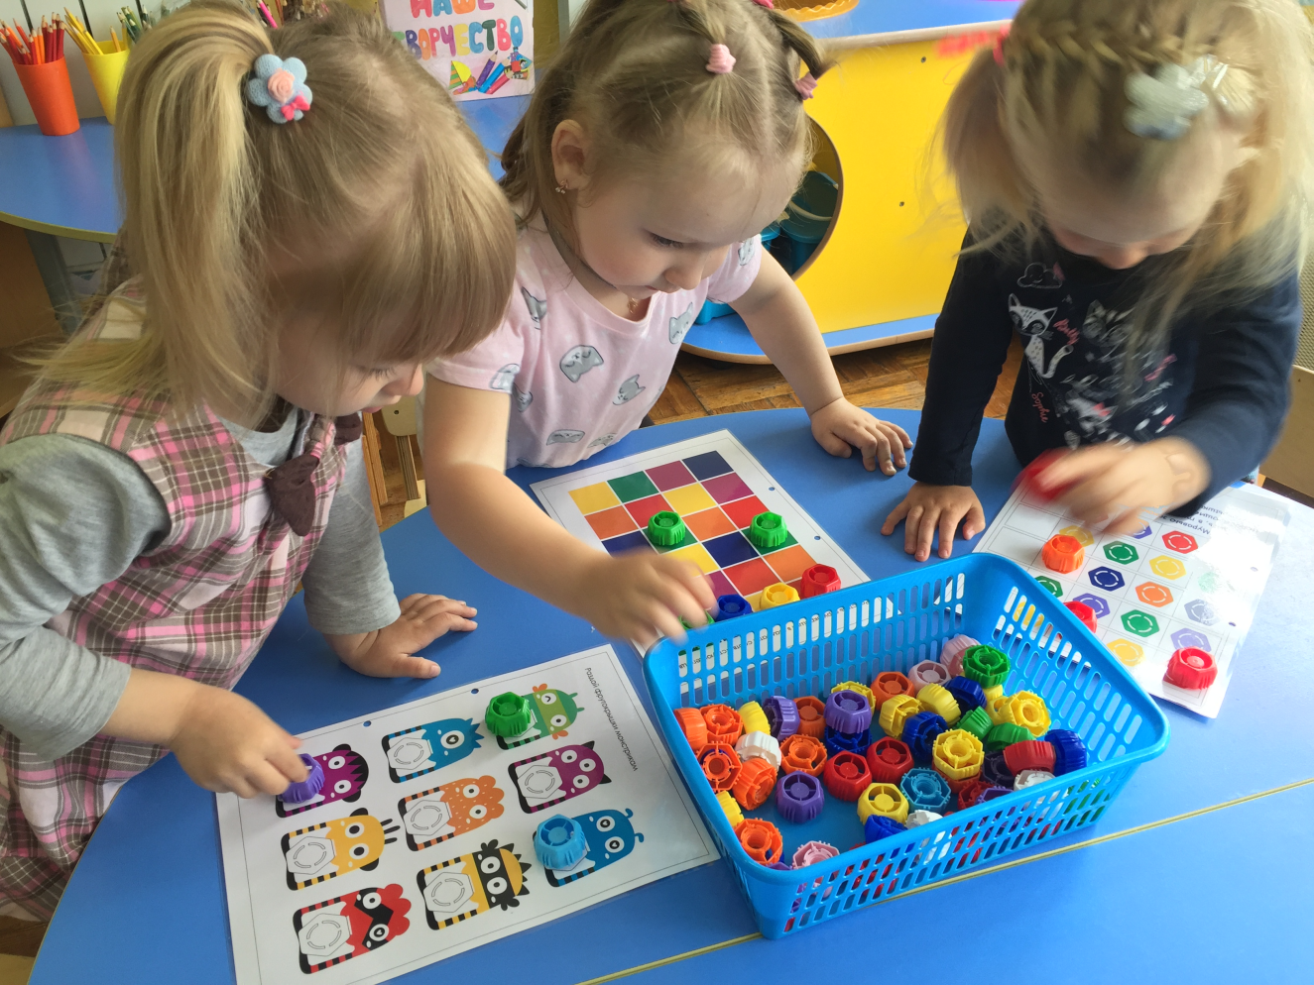
Д/И. «Цветные крышки»
Цель: Учить детей соотносить и группировать предметы по цвету, употреблять названия цветов в речи.
Д/И. «Фрутокрашки».
Цель: закрепление знаний цветов, учить детей соотносить цвет по образцу.

Slide 28
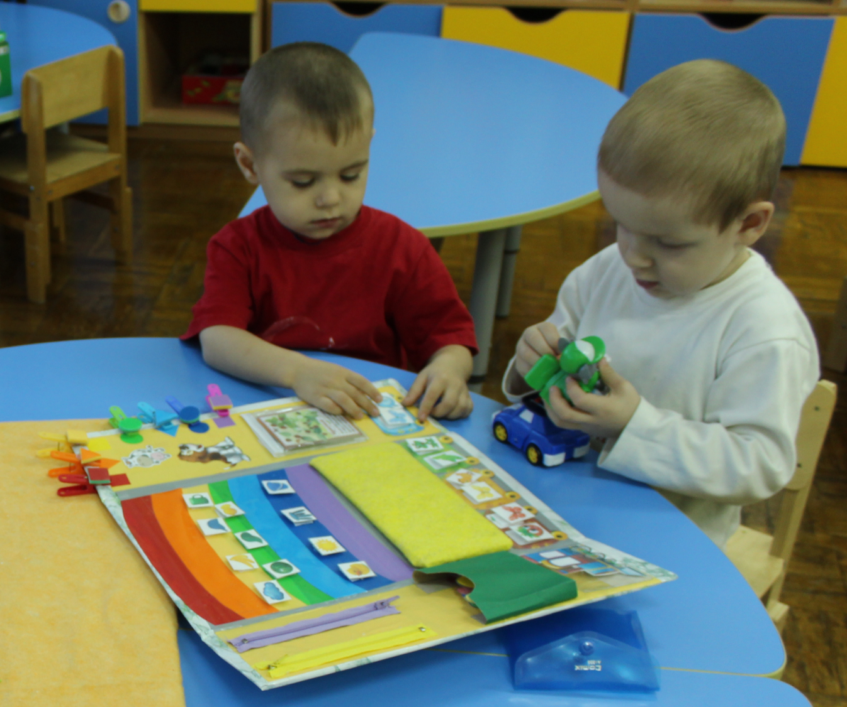
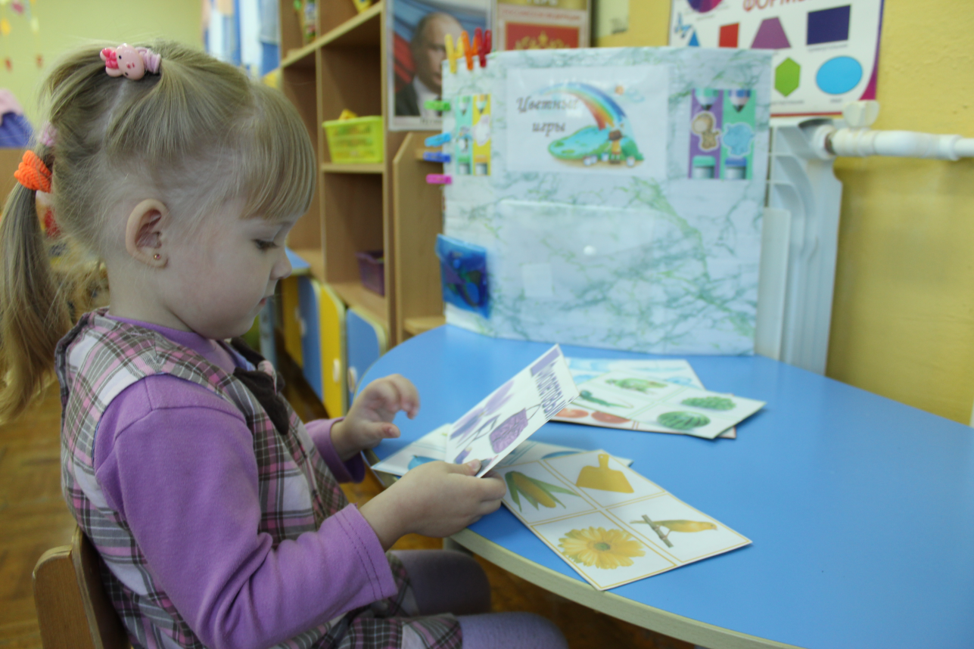
Лэпбук «Цвета»

Slide 29
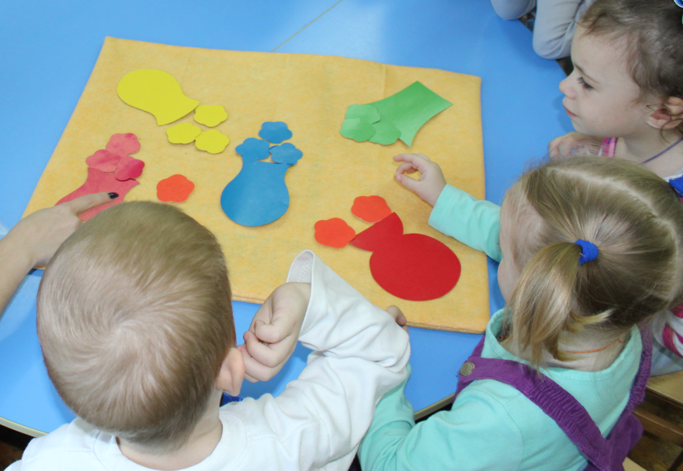
Д\И «Спрячь мышку»
Цель: научить детей подбирать по форме и цвету геометрические фигуры, закрепить названия и признаки геометрических фигур.
Д/И. «Вазы»
Цель: научить детей подбирать по цветы и группировать предметы.

Slide 30
Результаты профессиональной педагогической деятельности
Педагогическая диагностика детей 2 младшей группы по программе «От рождения до школы» под ред. Н. Е. Вераксы, Т. С. Комаровой, М. А. Васильевой

Slide 31
Диапазон личного вклада в развитие образования
Разработан перспективный план , в который системно были включены Д/игры по сенсорному и познавательному развитию младших школьников;
Разработан проект «Почему шар катится»;
Собрана картотека консультаций по сенсорному и познавательному развитию детей 3-4 лет для родителей;
Была поплина предметно- пространственная среда группы разнообразными Д/играми.

Slide 32
Транслируемость практических достижений
Участие в районном семинаре для воспитателей по теме «Взаимодействие с родителями в развитии познавательной активности детей дошкольного возраста»;
Участие в районном семинаре для воспитателей по теме «Развитие познавательных интересов детей дошкольного возраста в процессе проектной деятельности»;
Проект «Почему шар катится»;
Публикация в международном сетевом издании maam.ru, Инфоурок, Продлёнка, Наш портал;
Личный сайт на портале maam.ru, Инфоурок, Наш портал;

Slide 33
Перспективы дальнейшей работы
Продолжать повышать педагогическую компетенцию родителей по данному вопросу
Продолжать пополнять представления детей о свойствах предметов деятельности и развивать познавательную активность младших дошкольников
Продолжить насыщение развивающей предметно-пространственной среды группы по познавательной деятельности и сенсорному воспитанию

Slide 34
Литература:
Дидактические игры и упражнения по сенсорному воспитанию дошкольников / Под ред. Л. А. Венгера. - М.: Просвещение, 2005. - 424с.
Дидактические игры и упражнения по сенсорному воспитанию дошкольников / Под ред. Л. А. Венгера. - М.: Просвещение, 2005. - 424с.
Янушко Е.А. Сенсорное развитие детей раннего возраста. - М.; Мозаика-Синтез, 2009. - 72 с.
Венгер Л.А. Воспитание сенсорной культуры ребенка: книга для воспитателей детского сада / Венгер Л.А., Пилюгина Е.Г. - М.: Просвещение , 1998.
Каралашвили Е. А. Организация сенсомоторного уголка в группе детского сада / Каралашвили Е. А., Антоненкова О. В., Малахова Н. Е. // Справочник старшего воспитателя, -2008. -№5. –с.13
https://www.maam.ru/
http://prodlenka.org
https://infourok.ru/

Slide 35
Воспитатель МБДОУ «Детский сад № 27»
Калынова Елизавета Павловна
Е- mail: dsad27@yandex.ru
Тел: 8( 83144)65631
г. Балахна
Нижегородская обл.
2018г.

